Slide 1
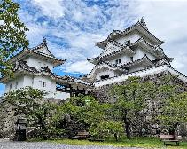
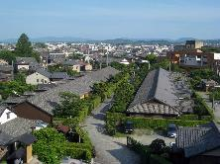
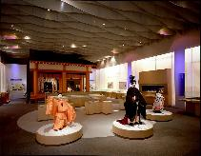
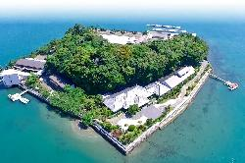
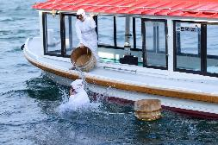
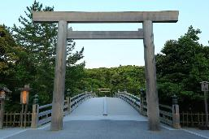
三重ならではの歴史学習 2泊3日
忍者や真珠、海女といった三重ならではの歴史・文化や、平安時代の文化・斎王の歴史、日本固有の文化（国学）等が体験できるコースです。また、実際に真珠を取り出す体験や海女さんとも触れ合うことができます。
行程 | エリア | 体験プログラム
2泊3日 | 伊賀（伊賀市）→中南勢（松阪市・明和町）→伊勢志摩（伊勢市・鳥羽市） | 忍者・国学・斎宮・真珠・海女文化・伊勢神宮の歴史学習
日次 | 行程
1 | 各地＝＝だんじり会館・伊賀流忍者博物館・伊賀上野城（見学） ＊忍者の歴史を学ぶ【約120分】＝＝＜約20分＞＝＝伊賀市内（昼食）【約60分】＝＝＜約50分＞＝＝松坂城跡・・・本居宣長記念館・・・御城番屋敷散策 ＊日本固有の文化（国学）、武士の生活を学ぶ【約80分】＝＜約20分＞＝斎宮歴史博物館【約60分】＝＝＜約40分＞＝＝鳥羽（宿泊）
2 | ホテル＝＝ミキモト真珠島 ＊真珠の歴史を学ぶ【約90～120分】＝＝＜約30分＞＝＝相差・海女小屋体験・昼食 ＊海女文化を学ぶ【約90～120分】＝＝＜約50分＞＝＝菊池パール：真珠取り出し体験【約60分】＝＝＜約10分＞＝＝伊勢（宿泊）
3 | ホテル＝＜約5～10分＞＝＝二見・夫婦岩【約50分】＝＝＜約30分＞＝＝伊勢神宮内宮（参拝）・おはらい町・おかげ横丁（自由散策・自由昼食）【約150分～180分】＝＝各地
（凡例：＝＝：バス ・・・：徒歩 ～～：船）
伊賀上野城
御城番屋敷
斎宮歴史博物館
ミキモト真珠島
海女さん
伊勢神宮・内宮（宇治橋）

